Slide 1
1) ČLENĚNÍ A TYPY PROJEKTŮ

Slide 2
Obecná definice projektu
Co je to projekt?
jedinečné, soustředěné, plánované a časově ohraničené úsilí se záměrem dosáhnout stanovených cílů
vytváří unikátní produkt nebo službu
na realizaci se podílí více lidí, spojených do tvůrčího týmu
využívá vymezené, předem určené zdroje
Ne vše je ale projekt!
ne činnost, která se děje bez cíle a plánu
ne činnost, u které není definován začátek a konec
jak z pohledu času (kdy skončí)
tak z pohledu výstupu (čeho bude dosaženo)

Slide 3
Projekt v obecném slova smyslu
U každého projektu sledujeme a vyhodnocujeme následující skutečnosti:
1) cíl – jasně a dostatečně přesně definovaný
představa o výsledku, kterého chceme dosáhnout (popis v projektu)
ukotveno v místě a čase = jedinečnost (např. v jednom místě a čase - ne podobné festivaly)
2) kvalita – jedinečnost, s jakou má být cíl/výsledek realizován
na začátku nastavit minimální požadovanou kvalitu + kontrolovat ji
3) čas – projekt je časově ohraničen
trvání projektu, termíny plánu projektu (nutné dodržovat)
4) náklady – jasný rozpočet
5) zdroje – jasné zdroje
6) rizika a omezení – nutno definovat rizika a omezení

Slide 4
Vymezení pojmů kulturní a umělecký projekt
kulturní X umělecké projekty → jaký je mezi nimi rozdíl???
kultura = pojem nadřazený pojmu umění
kulturní projekty = obecnější pojmenování pro danou oblast
umělecké projekty = umělecký záměr = samotný akt vzniku (tvorba)
kulturní a umělecké projekty → tvůrčí aktivity z oblasti kultury
výsledek → i vznik uměleckého díla
tým → tvořen mj. i zástupci uměleckých profesí
rozdílů je ale mnohem víc!

Slide 5
Tradiční x netradiční kulturní a umělecký projekt
Tradiční kulturní a umělecké projekty
realizace divadelního, filmového, literárního, multikulturního či jinak zaměřeného festivalu
příprava katalogu k výstavě
vybudování multikulturního centra
realizace série přednášek o architektuře
série koncertů vážné hudby
realizace městských slavností
Netradiční kulturní a umělecké projekty
méně tradiční aktivity
ovlivněno novými formami umělecké tvorby a netradičními způsoby prezentace
př. aktivity umělkyně Kateřiny Šedé (1977)

Slide 6
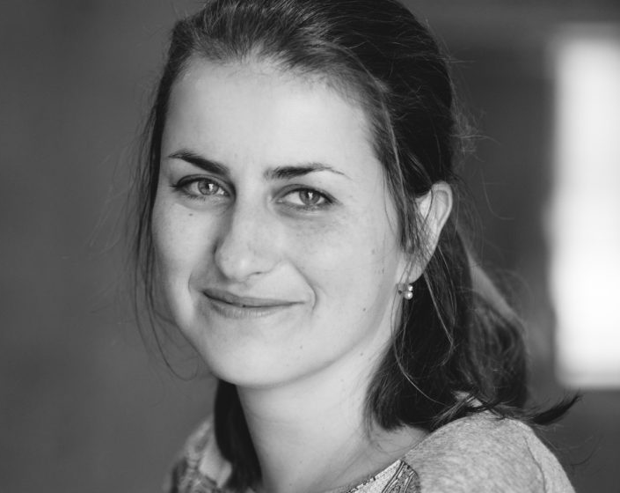
Kateřina Šedá (1977)
oceňovaná výtvarnice
2011: sólová výstava v Tate Modern v Londýně (teprve 2. český umělec)
tzv. „sociální architektura“ → práce s obyvateli v různých lokalitách (přepychové městečko v Kalifornii, sídliště, vesnice, sociálně vyloučené lokality…)
téma: mezilidské vztahy → vyvést zúčastněné ze zažitých stereotypů či izolace skrze vlastní aktivity
snaha probudit trvalou změnu v chování
https://www.katerinaseda.cz/

Slide 7
Kateřina Šedá – projekty
2007: Každej pes, jiná ves (Nová Líšeň)
zaslala dle adresáře získaného ze zvonků tisícovce rodin sídliště Nová Líšeň košile s motivy podle fasád paneláků, kde bydleli
2011: Bedřichovice nad Temží (Tate Modern, Londýn)
konfrontace života vesnice Bedřichovice u Brna a světové metropole Londýn
2017–2019: UNES-CO (Český Krumlov, Benátky)
vylidňování historických center měst a stěhování obyvatel na okraj
založila organizaci UNES-CO – má vše zvrátit
historické centrum Českého Krumlova – ubytovala několik rodin, které tam po tři měsíce vykonávali běžné činnosti
https://www.unes-co.cz/

Slide 8
Specifika kulturních a uměleckých projektů
při realizace kulturních projektů:
uplatnit postupy obecného projektového řízení
nutno upřesnit specifika kulturních projektů
možnosti vymezení kulturních projektů → různé úhly pohledu:
1) Giep Hagoort: Umělecký management v podnikatelském stylu
kulturní projekty = výstupy činnosti kulturní organizace
vlastnosti:
umělecké vedení
odborné hledisko
menší pracovní týmy s neformálními pracovními vztahy
dynamické prostředí ovlivněné (digitálním) vlivem

Slide 9
Specifika kulturních projektů
vznik kulturního projektu → dynamické prostředí (složení účastníků = vkus, kreativita a invence)
účastníci → umělecké, technické a produkční profese (kreativita + racionální postupy)
menší pracovní týmy → neformální pracovní vztahy (týmová spolupráce)
přítomnost umělecké složky → tvůrčí proces + využití umělecké koncepce + dramaturgický plán
organizační struktura projektu
náročné na komunikaci, koordinaci, zpětnou vazbu, racionální postupy
vyvažování umělecké svobody a seberealizace a technické a produkční činnosti
výstupy projektu
hmotné = definovatelné i měřitelné
nehmotné = dojmy, pocity, zážitky
nejednoznačná kontrola kvality výstupů během realizace → zpětná kontrola (hodnocení, kritika apod.)

Slide 10
Klasifikace (členění) projektů
celá řada různých projektů → různé typy a členění (velké množství kritérií, různá hlediska)
proč členit? → každý typ projektu vyžaduje specifické plánování i řízení:
interní x externí
velký x střední x malý
hard (tvrdý) x soft (měkký)
projekty s jednoduchým x vícezdrojovým financováním
dle geografické působnosti
dle různého obsahu, účelu a cíle
jen pro základní orientaci → více variant

Slide 11
Klasifikace (členění) projektů
1) interní x externí projekt → pro koho je určen výstup projektu
interní projekt → výstup určen vlastní organizaci
př. zvyšování jazykových znalostí zaměstnanců muzea
externí projekt → určeno vnějšímu příjemci = veřejnosti, návštěvníkovi, zákazníkovi
př. realizace projektu prohlídek muzea v cizích jazycích netradiční metodou
2) velký x střední x malý projekt → odvozeno od množství činností a financí či rozsahu akce
malý projekt = prezentace studentského projektu inscenovaného čtení divadelní hry
střední projekt = třídenní Festival Na cestě
velký projekt = mezinárodní festival divadelních škol

Slide 12
Klasifikace (členění) projektů
3) hard (tvrdý) x soft (měkký) projekt → odvozeno od náročnosti výsledků projektu
hard projekt → projekty investičního charakteru = cíl: získat hmotný i nehmotný majetek
snadněji měřitelné – př. rekonstrukce divadelního sálu
soft projekt → projekty neinvestiční povahy (ne pořizování, budování či rekonstrukce majetku)
hůře měřitelné – př. projekty vzdělávacího nebo sociálního charakteru
4) projekty s jednoduchým x vícezdrojovým financováním
jednoduché financování → kryto z jednoho zdroje
př. projekt hradí jen zákazník (necháte si vypracovat webovou prezentaci)
vícezdrojové financování → kryto ze dvou a více zdrojů
př. festival je hrazen z dotací, grantů, sponzorských darů, vstupného

Slide 13
Klasifikace (členění) projektů
5) hledisko různé geografické působnosti
podle počtu lokalit, ve kterých projekty působí
pro jednu lokalitu → instituci, podnik, univerzitu, síť
př. na univerzitě – interní grantový systém/projekt (jen pro akademiky, studenty)
pro více lokalit → vymezen i min, či max. počet partnerů z různých lokalit
př. projekty bilaterální (pro dvě strany – národní i mezinárodní partneři), projekty vícečetné…
podle zadavatele a jeho dosahu
lokální, regionální → realizované v určitém místě, vztahují se k němu, organizátoři či jednotlivci působící v daném místě
národní projekty → zadavatelem jsou národní instituce (ministerstva, velké podniky či nadace)
mezinárodní projekty → zadavatelem jsou nadnárodní sítě, do nichž přispívají jednotlivé země (státy) na základě mezinárodních dohod
př. Visegrádské fondy, fondy Evropské Unie (ESF) zaměřené na vymezené cíle

Slide 14
Klasifikace (členění) projektů
6) projekty dle různého obsahu, účelu a cíle
rozvojové → tvorba programů, jejich ověřování, doporučení pro praxi a praxi ovlivňující
výzkumné → účel = výzkum na různé úrovni (hlavně VŠ a výzkumné organizace, stáže)
vzdělávací → inovace vzdělávacích programů a předmětů, podporují vzdělávací akce
př. projekty sítě v Erasmu PLUS…
projekty různého významu
neziskový projekt → dopředu plánované výdaje vyšší než příjmy
komerční projekt → plánuje zisk

